Slide 1
Face liveness detection using color gradient features
2017 International Conference on Security, Pattern Analysis,and Cybernetics (SPAC)
Jixiang Dong，Chunwei Tian，Yong Xu
Harbin Institute of Technology
刘团团

Slide 2
活体检测常用三种方法：
motion-based methods
眨眼，嘴唇移动，头部旋转。缺点是，他们无法防止CASIA面临反欺骗数据库中存在的修改过的攻击，例如裁剪的眼睛或裁剪后的照片。这种方法也包含了利用前景和背景区域之间的面部运动的差异的方法，他们利用光流检测运动相关性和面部表情
texture-based methods
通常使用局部二值模式(LBP)来识别图像的空间域中的纹理图案。或者利用其他设备
image quality-based methods
基于图片质量的方法，往往是利用图片前后信息的缺失来判断是真人脸或是假脸，常用傅里叶转换或者小波转换，镜面反射或者模糊特征等方法。

Slide 3
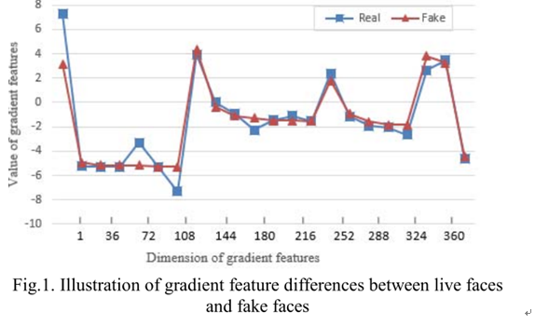
实验提出的理论依据

Slide 4
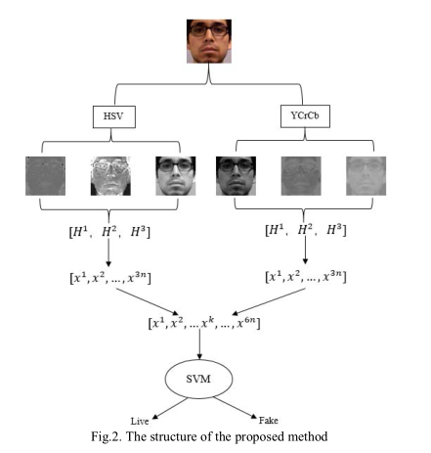
实验流程图

Slide 5
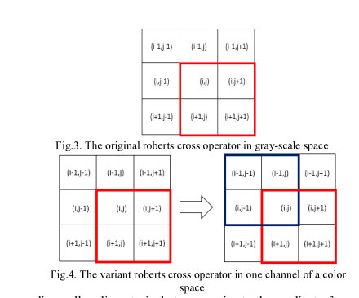
实验提出新的算法思想
基于roberts cross operator的改进，提出variant roberts cross operator(VCRCO)

Slide 6
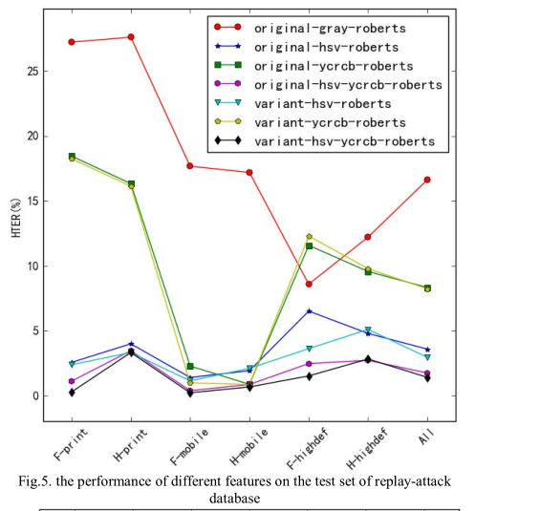
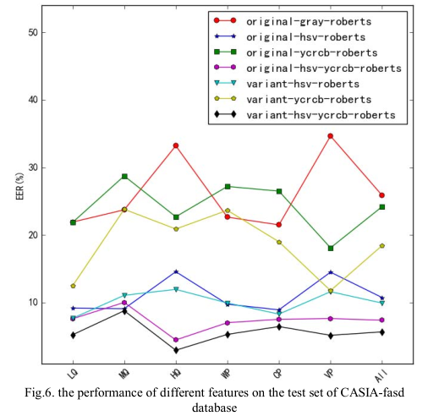
实验结果
包括七个方面low quality, normal quality, high
quality, warped photo attacks, cut photo attacks, video attacks and overall test by combining all the scenarios.

Slide 7
